Slide 1
«Патриотическое воспитание дошкольников»
Работу выполнила: воспитатель МБДОУ детский сад №10 «Белочка»
Косарева Татьяна Сергеевна

Slide 2
«Любовь к родному краю, родной культуре, родному селу или городу начинается с малого – с любви к своей семье, к своему жилищу, к своему детскому саду. Постепенно расширяясь, эта любовь к родному переходит в любовь к своей стране - к её истории, её прошлому и настоящему»
Д.С.Лихачёв

Slide 3
Цель: развивать чувство патриотизма и любовь к своей Родине.
Задачи:
Формировать бережное отношение к природе и всему живому;
Развивать интерес к русским традициям и промыслам;
Знакомить с трудом взрослых, с ролью труда в жизни людей, воспитывать уважение к труду;
Формировать элементарные знания о правах человека;
Знакомить детей с символами города, государства;
Расширять представления детей о городах своей Родины;
Развивать чувства ответственности и гордости за достижения страны;
Воспитывать толерантность, чувство уважения к другим народам, их традициям.

Slide 4
Актуальность проблемы:
Нельзя быть патриотом, не чувствуя личной связи с Родиной, не зная как любили и берегли ее наши предки, наши отцы и деды.
В связи с этим проблема нравственно-патриотического воспитания детей дошкольного возраста становиться одной из актуальных.
Патриотическое воспитание – это основа формирования будущего гражданина. Патриотическое чувство не возникает само по себе. Это результата длительного целенаправленного воспитания на человека, начиная с самого детства.
Поэтому большую работу по воспитанию у детей патриотических чувств необходимо вести в дошкольном учреждении, в результате систематической, целенаправленной воспитательной работы у детей могут быть сформированы элементы гражданственности и патриотизма.
Ожидаемый результат:
Развитие у детей любознательности, творческих способностей, познавательной активности, коммуникативных навыков.
Наличие у детей знаний об истории возникновения города, его достопримечательностях, природных богатствах, социально-экономической значимости, символике родного края.
Возникновение стойкого интереса к прошлому, настоящему и будущему родного города, родной страны, чувства ответственности, гордости, любви и патриотизма.
Развитие умения трудиться, сотрудничать, коллективно решать творческие задачи, желание совершенствовать гражданские поступки.
Привлечение семьи к патриотическому воспитанию детей.

Slide 5
Формы работы с детьми:
Формы работы
досуги
Театрализованные
представления
Выставки
детских работ
Спортивные
праздники
Детские проекты
Участия
в конкурсах
Занятия
Экскурсии
Проведение
патриотических
праздников

Slide 6
Формы совместной работы с родителями и детьми:
Формы работы
Участие в конкурсах
Семейные экскурсии
Семейные праздники, развлечения
Выставки совместных работ
Семейные фотовыставки

Slide 7
Методы и приемы:
Дети дошкольного возраста способны осознанно воспринимать социальные явления. Методы должны стимулировать проявление любознательности, активности, выражения чувств.
методы, повышающие познавательную активность (наблюдение, эксперементирование;
методы, вызывающие эмоциональную активность;
методы, стимулирующие взаимодействие разных видов
представлений;
методы коррекции и уточнения детских представлений.
Использовать в качестве основных методов игру.

Slide 8
Результативность:
2014 год
2015 год

Slide 9
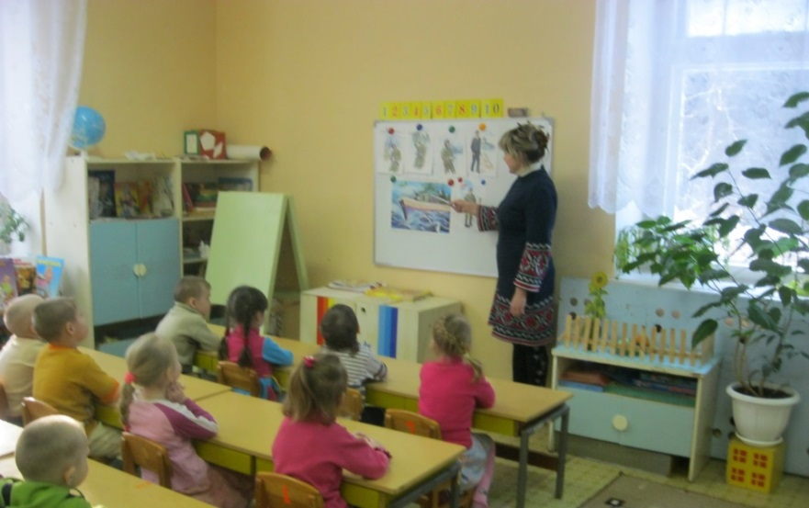
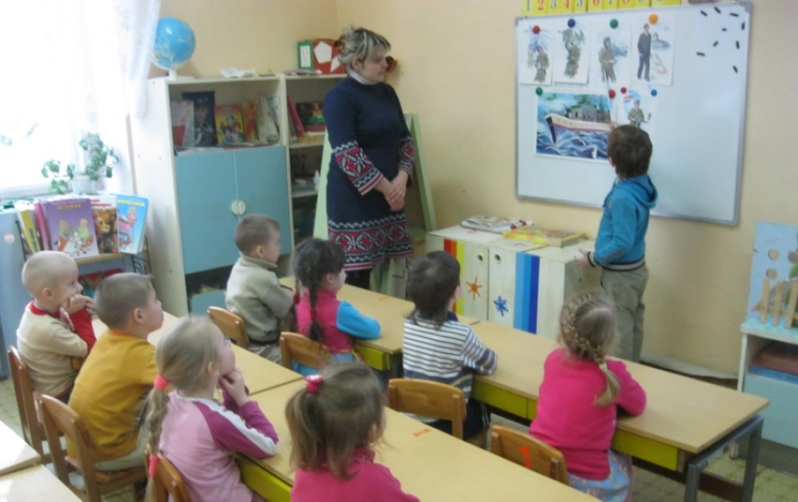
Цикл познавательных занятий.

Slide 10
Воспитание патриотических чувств с помощью художественной литературы и иллюстраций.

Slide 11
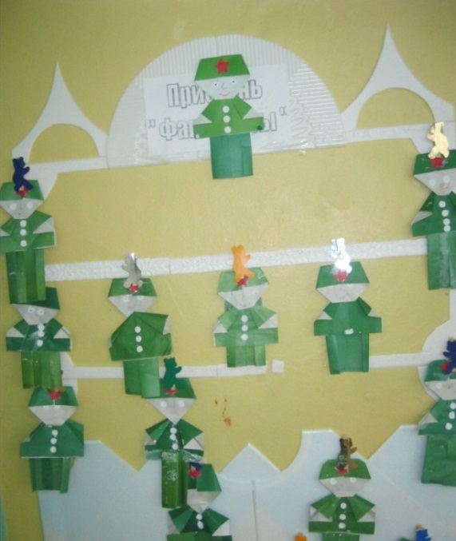
Конструирование, как один из методов воспитания патриотических чувств

Slide 12
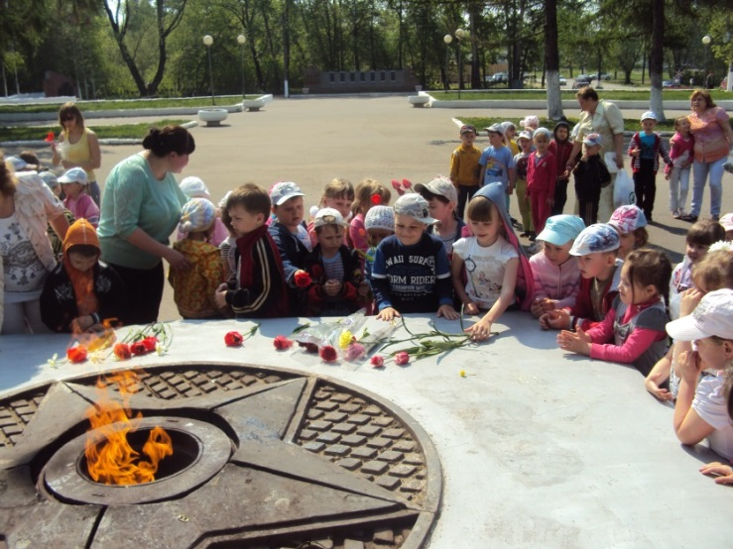
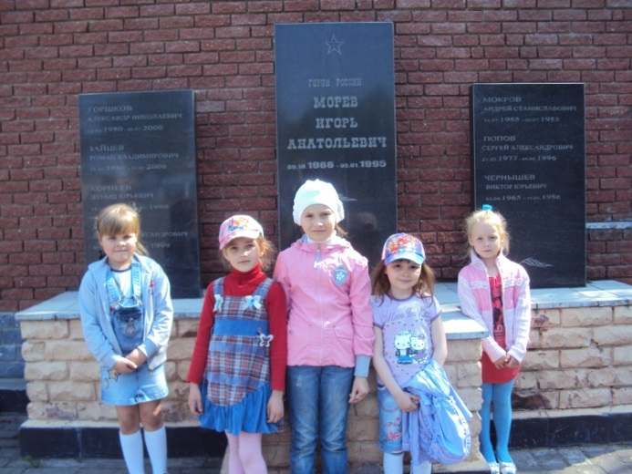
Никто не забыт – ничто не забыто

Slide 13
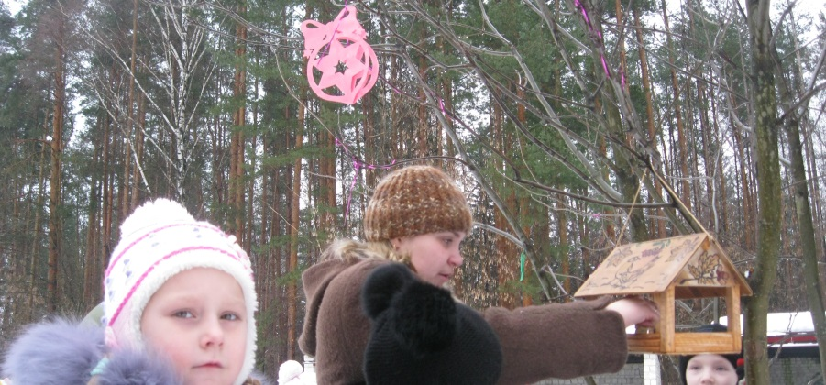
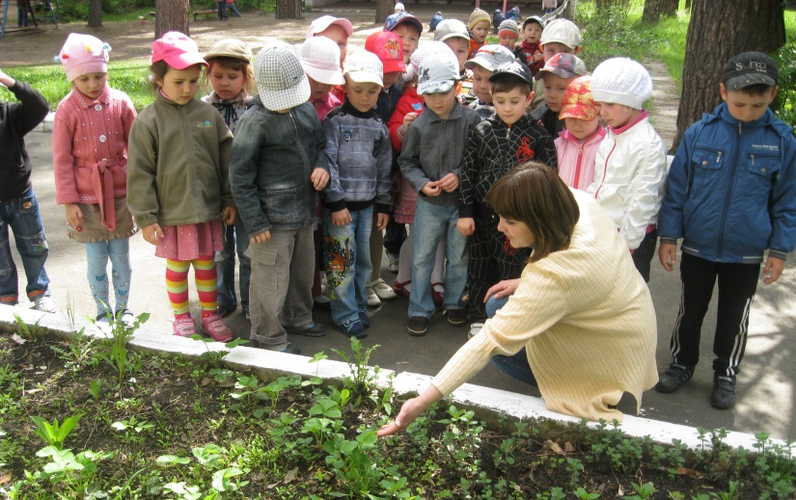
«Охранять природу - значит охранять Родину»
(М. Пришвин)

Slide 14
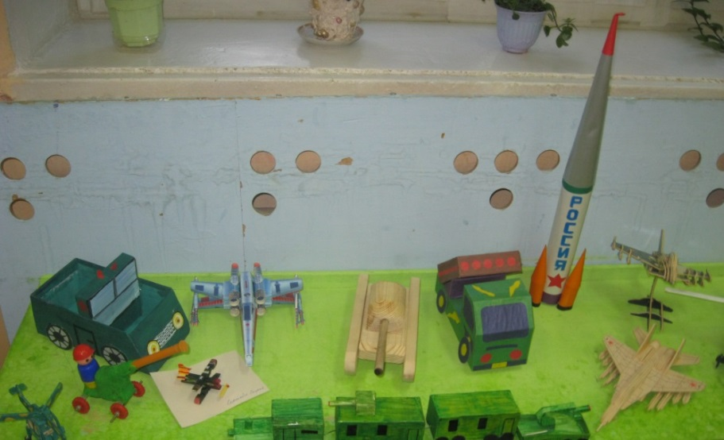
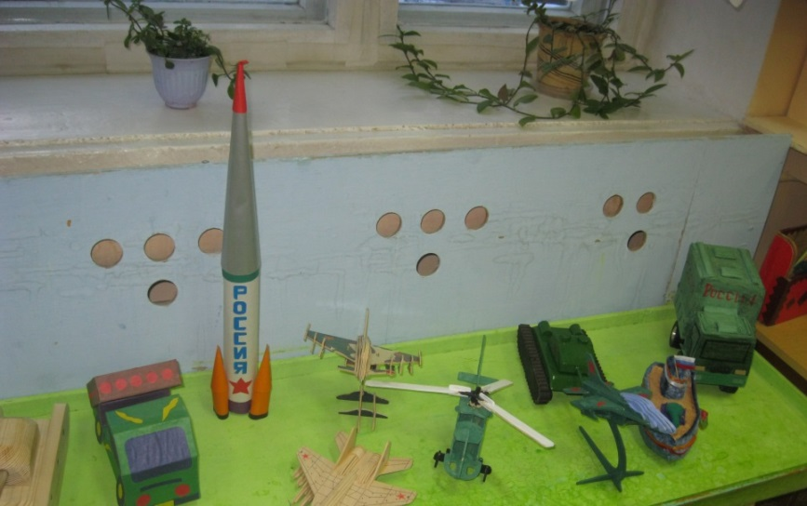
Выставка совместных работ родителей и детей

Slide 15
Хочется верить, что проводимая работа по патриотическому воспитанию дошкольников будет фундаментом для воспитания будущего поколения, обладающего духовно-нравственными ценностями, гражданско-патриотическими чувствами, уважающими культурное, историческое прошлое и настоящее России.

